Slide 1
Yükseköğretimde Engelsiz Ufuklar “Lisansüstü Programlar”
Doç. Dr. Mehmet YANARDAĞ

Slide 2
İçerik
Güncel yaklaşımlar (ICF)
Lisansüstü eğitim planlaması
Lisansüstü eğitime başvuru
Türkiye’de lisanüstü eğitim profili
Gelişmiş ülkelerde durum
Uzaktan eğitime dayalı programlar
Adayların düşünceleri
Yapılması gerekenler
Yükseköğretimde Engelsiz Ufuklar

Slide 3
Güncel Yaklaşımlar (ICF)
Eğitim ve öğretim hizmetleri, sistemleri ve politikaları (e585)
Ürünler ve teknoloji
Doğal çevre ve çevrede insan yapımı değişiklikler
Destekler ve ilişkiler
Tutumlar
Hizmetler, sistemler ve politikalar
Yükseköğretimde Engelsiz Ufuklar

Slide 4
Lisansüstü Eğitim Planlaması
Normal bir çevrede mi?
Barınma, yardımcı teknoloji ve ve diğer destekler eğitime aktif katılımını sağlamakta mı?
Aidiyet hissi taşımakta mı?
Diğerleri tarafından grubun bir üyesi olarak görülmekte mi?
Yükseköğretimde Engelsiz Ufuklar

Slide 5
Türkiye’de Lisansüstü Eğitime Başvuru
2016 2017 2018
Yükseköğretimde Engelsiz Ufuklar

Slide 6
Yurtdışında Lisansüstü Eğitime Başvuru
Graduate Record Exemination (GRE)
Test of English as a Foreign Language (TOEFL)
Okuyucu
Yazıcı
Ek süre (% 100)
Büyük punto
Braille kopya (GRE)
Yükseköğretimde Engelsiz Ufuklar

Slide 7
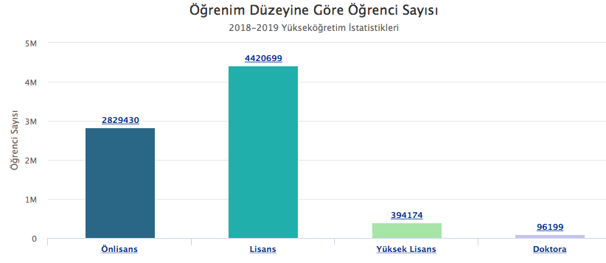
Türkiye’de Lisansüstü Eğitim Profili
% 6
% 0.6
Yükseköğretimde Engelsiz Ufuklar

Slide 8
Türkiye’de Lisansüstü Eğitim Profili
314
326
Yükseköğretimde Engelsiz Ufuklar

Slide 9
Lisansüstü Eğitime Katılım
Yükseköğretimde Engelsiz Ufuklar

Slide 10
Anadolu Üniversitesi Uzaktan Öğretim Tezsiz Yüksek Lisans Programları
Yükseköğretimde Engelsiz Ufuklar

Slide 11
Anadolu Üniversitesi Uzaktan Öğretim Tezsiz Yüksek Lisans Programları
Kurumsal İletişim
Bankacılık ve Finans
İşletme Yönetimi
Lojistik Yönetimi
Pazarlama Yönetimi
Konaklama İşletmeciliği
Türk Dili ve Edebiyatı
Görsel İletişim Tasarımı
Ölçme ve Veri Analitiği
Uzaktan Öğretim
Eğitim Teknolojileri
Eğitim Yönetimi
Matematik Eğitimi
Karekter ve Değer Eğitimi
Yükseköğretimde Engelsiz Ufuklar

Slide 12
Adayların Düşünceleri
“Tezli ve tezsiz yüksek lisans maliyetleri yüksek”
“Eğitim masrafları için kolaylık sağlanmalı”
“Uzaktan eğitimle yüksek lisans yapmak istiyorum, fakat fazla bölüm alternatifi yok”
“Tezsiz yüksek lisanslar için de ALES kaldırılmış, ama henüz uygulamaya geçilmemiş galiba”
“Eğitime önem veren çok arkadaşımız var ama imkan olmayınca, istekler de hep arka plana atılıyor sanırım, ben şu an çalışmıyorum ama çalışsam yüksek lisans eğitimiyle ilgili çok farklı düşüncelerim var ve yapacağım”
Yükseköğretimde Engelsiz Ufuklar

Slide 13
Yapılması gerekenler
Lisansüstü eğitim veren enstitülerin web sitelerinde erişilebilirliğe ilişkin bilgilerin yer alması
Özel gereksinimi olan ve lisansüstü eğitime başvuru yapmak isteyen adaylar için ek kontenjan fırsatlarının sunulması
Uzaktan eğitime dayalı lisansüstü programların yaygınlaştırılması
Çalışmayan ve lisans üstü eğitim hakkı elde eden öğrencilere burs imkanı sağlanması
Lisansüstü eğitimde uyarlama ve derslerin erişilebilirliği konularında akademik danışmanlığa atanan öğretim üyelerine oryantasyon eğitimi verilmesi
Ders takibi, sınavlar ve öğrenci verimliliğini arttırmak üzere güncel yazılım ve programların temini
Engelli öğrencilere ilişkin eğitim, çalışma ve sosyal güvenlik istatistiklerinin farklı demoğrafik özellikleri kapsayacak şekilde kayıt altına alınması
Yükseköğretimde Engelsiz Ufuklar

Slide 14
Kaynakça
World Health Organisation. (2007). International Classification of Functioning Disability and Health for Children and Youth (ICF-CY). Geneva: World Health Organization.
World Health Organisation. (2001). International Classification of Functioning Disability and Health (ICF). Geneva: World Health Organization.
Snow, K. (2008). Mainstreaming, integration, inclusion. Is there a difference? www.disabilityisnatural.com
https://istatistik.yok.gov.tr
https://www.osym.gov.tr
https://www.hesa.ac.uk/news/11-01-2018/sfr247-higher-education-student-statistics/numbers
https://www.census.gov/data/tables/2018/demo/education-attainment/cps-detailed-tables.html
https://tezsizyl.anadolu.edu.tr/tezsizyl-katalog.pdf
Yükseköğretimde Engelsiz Ufuklar

